Slide 1

TRƯỜNG ĐẠI HỌC TRÀ VINH
TRƯỜNG KỸ THUẬT VÀ CÔNG NGHỆ
ISO 9001:2015
BÁO CÁO ĐỒ ÁN TỐT NGHIỆP
XÂY DỰNG WEBSITE THƯƠNG MẠI ĐIỆN TỬ
TÍCH HỢP CHATBOT HỖ TRỢ TƯ VẤN
GVHD: Nguyễn Ngọc Đan Thanh
SVTH: Võ Thị Diểm - 110121013
Lớp: DA21TTB
TRÀ VINH, NĂM 2025

Slide 2

NỘI DUNG
I
TỔNG QUAN
II
NGHIÊN CỨU LÝ THUYẾT
III
HIỆN THỰC HÓA NGHIÊN CỨU
IV
KẾT QUẢ NGHIÊN CỨU
V
CÀI ĐẶT THỰC NGHIỆM VÀ DEMO
1

Slide 3
TỔNG QUAN
1.1 Lý do chọn đề tài
Trong thời đại công nghệ số, thương mại điện tử ngày càng phát triển và trở thành xu hướng mua sắm phổ biến. Tuy nhiên, nhiều website vẫn thiếu khả năng tư vấn và tương tác kịp thời với khách hàng. Việc tích hợp chatbot AI vào website không chỉ giúp người dùng được hỗ trợ nhanh chóng, mà còn góp phần nâng cao trải nghiệm mua sắm. Đề tài kết hợp giữa phát triển website thương mại điện tử và tích hợp chatbot AI, mang tính thực tiễn cao và phù hợp với xu hướng công nghệ hiện nay.
2

Slide 4
TỔNG QUAN
1.2 Đối tượng nghiên cứu
Đề tài tập trung nghiên cứu các thành phần trong quá trình xây dựng website thương mại điện tử hiện đại, bao gồm:
Giao diện người dùng: ReactJS và Tailwind CSS xây dựng giao diện bán hàng thân thiện và tối ưu trải nghiệm.
Hệ thống backend: Sử dụng Laravel framework quản lý dữ liệu người dùng, sản phẩm, đơn hàng, thanh toán,...
Chatbot: Sử dụng nền tảng Coze tạo chatbot tích hợp trên website tư vấn sản phẩm trả lời câu hỏi tự động.
Gợi ý sản phẩm: Sử dụng các phương pháp gợi ý sản phẩm như Content-based Filtering, Neighborhood-based Collaborative Filtering, Hybrid Recommendation.
2

Slide 5

NGHIÊN CỨU LÝ THUYẾT
2.1
Giới thiệu về Tailwind CSS
Tailwind CSS là một framework CSS tiện ích giúp xây dựng giao diện người dùng một cách nhanh chóng và hiệu quả. Cho phép xây dựng giao diện trực tiếp bằng các class tiện ích ngay trong HTML.
Ưu điểm:
Thiết kế nhanh với class tiện ích.
Hỗ trợ responsive
Tích hợp dễ dàng với framework
Tùy biến linh hoạt qua file cấu hình.
Cộng đồng lớn, tài liệu tốt
3

Slide 6

NGHIÊN CỨU LÝ THUYẾT
2.2
Giới thiệu về ReactJS
ReactJS là một thư viện JavaScript mã nguồn mở, phát triển bởi Facebook, được sử dụng để xây dựng giao diện người dùng cho các ứng dụng web và di động. ReactJS chủ yếu được sử dụng để phát triển ứng dụng đơn trang và có khả năng tái sử dụng các thành phần giao diện hiệu quả.
Ưu điểm:
Tái sử dụng Component
Dễ học và sử dụng
Hiệu suất cao
Lớn mạnh và cộng đồng hỗ trợ mạnh mẽ
Dễ tích hợp với các công nghệ khác
4

Slide 7

NGHIÊN CỨU LÝ THUYẾT
2.3
Giới thiệu về Laravel framework
Laravel là một framework PHP mã nguồn mở được xây dựng để phát triển các ứng dụng web theo mô hình MVC (Model-View-Controller). Laravel cung cấp các công cụ và tính năng mạnh mẽ như routing, authentication, ORM (Eloquent), migration và nhiều thư viện khác giúp việc phát triển web trở nên nhanh chóng và dễ dàng.
Ưu điểm:
Cú pháp rõ ràng, hiện đại và dễ đọc.
Tích hợp hệ thống routing, authentication sẵn có.
Eloquent ORM mạnh mẽ giúp thao tác database dễ dàng.
Blade Template Engine đơn giản, dễ dùng.
5

Slide 8

NGHIÊN CỨU LÝ THUYẾT
2.4
Giới thiệu về Python
Python là một ngôn ngữ lập trình bậc cao, mã nguồn mở và đa nền tảng. Python được sử dụng rộng rãi để phát triển các ứng dụng web, phát triển phần mềm, khoa học dữ liệu và máy học.
Ưu điểm:
Cú pháp đơn giản, dễ học
Mã nguồn mở và miễn phí
Thư viện phong phú
Phát triển nhanh
5

Slide 9
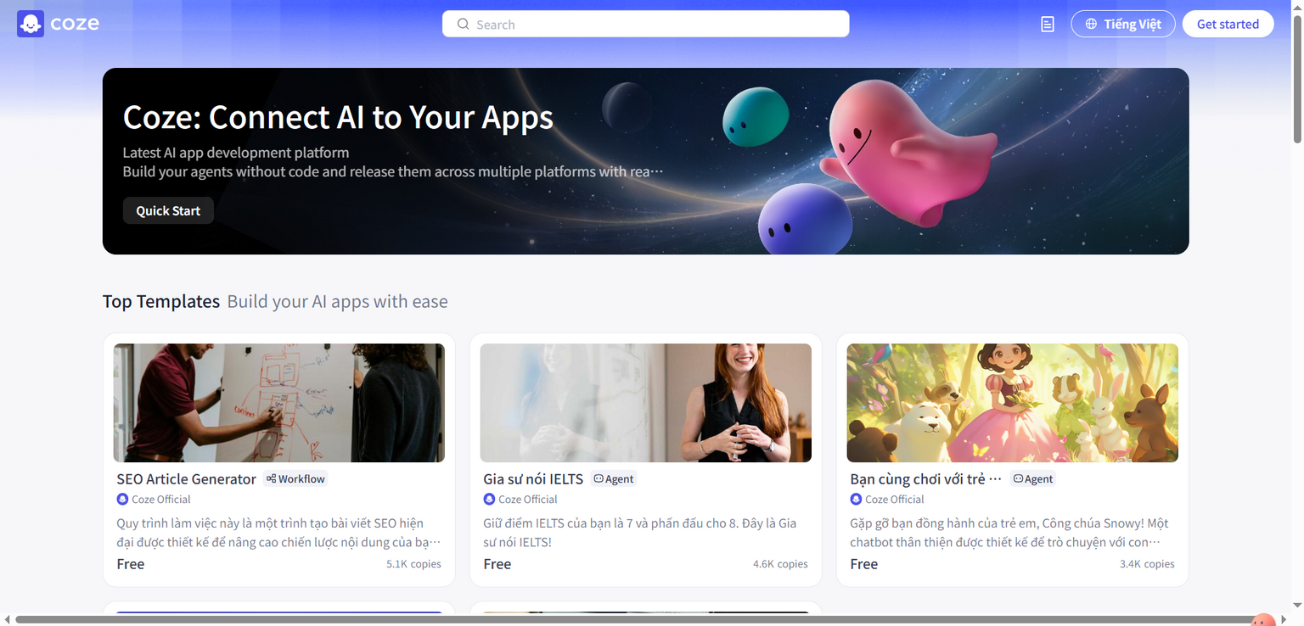
NGHIÊN CỨU LÝ THUYẾT
2.4
Giới thiệu về Coze
Coze là một nền tảng phát triển chatbot AI hiện đại, được xây dựng bởi ByteDance – tập đoàn công nghệ hàng đầu Trung Quốc. Nền tảng này cho phép người dùng tạo, huấn luyện và triển khai chatbot một cách dễ dàng trên các nền tảng như Website, Telegram, Messenger, Zalo, Discord và nhiều nền tảng khác.
6

Slide 10
NGHIÊN CỨU LÝ THUYẾT
2.4
Giới thiệu về Coze
✅ No-code / Low-code
Tạo chatbot AI nhanh chóng qua giao diện cấu hình, không cần lập trình.
✅ Hỗ trợ đa mô hình AI
GPT-3.5, GPT-4o, Claude ,… tùy chọn theo hiệu suất và chi phí.
✅ Tạo Agent linh hoạt
Cấu hình Prompt, Workflow, Knowledge,... theo từng mục đích sử dụng.
✅ Triển khai đa nền tảng
Hỗ trợ Website, Telegram, Messenger, Zalo, Discord, Slack...
7

Slide 11
NGHIÊN CỨU LÝ THUYẾT
2.5
Agent trong Coze
Agent là một thực thể chatbot AI được tạo ra trong nền tảng Coze, có khả năng giao tiếp và phản hồi người dùng theo vai trò, mục tiêu và kiến thức đã được cấu hình.
Một số thành phần của Agent bao gồm:
Model: Mô hình ngôn ngữ đứng sau chatbot(GPT-3.5, GPT-4o, Gemini, DeepSeek,...). Quyết định mức độ thông minh, tốc độ và chất lượng phản hồi.
Persona & Prompt: Định nghĩa vai trò, giọng điệu, mục tiêu và cách phản hồi của chatbot.
Knowledge: Là các tài liệu như PDF, word, văn bản, markdown… được nạp vào để Agent hiểu và phản hồi theo nội dung đó.
Workflow: Hệ thống có logic điều kiện giúp bot phản hồi theo từng bước, gợi ý câu hỏi,…
Memory: Giúp Agent ghi nhớ nội dung các tin nhắn trước trong cùng một phiên.
8

Slide 12
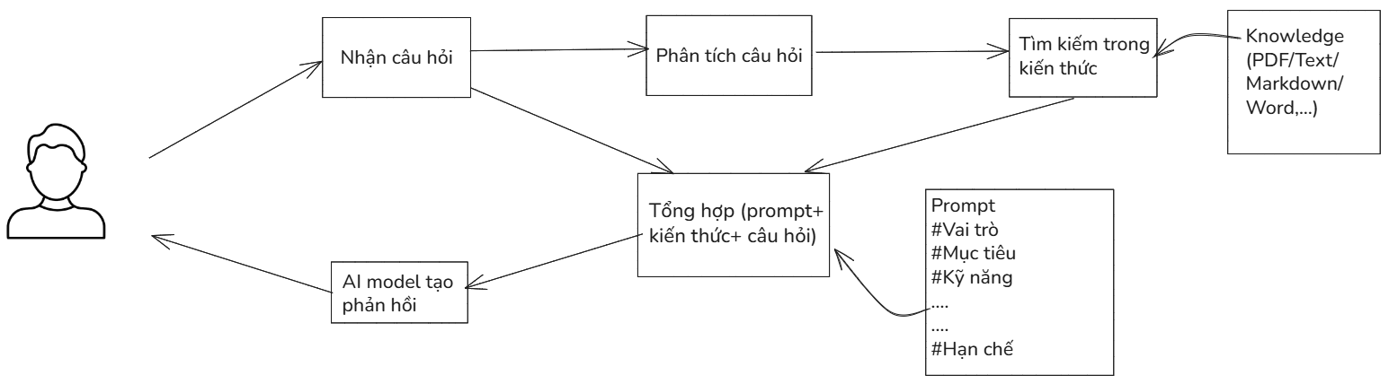
NGHIÊN CỨU LÝ THUYẾT
2.6
Luồng hoạt động của chatbot
9

Slide 13
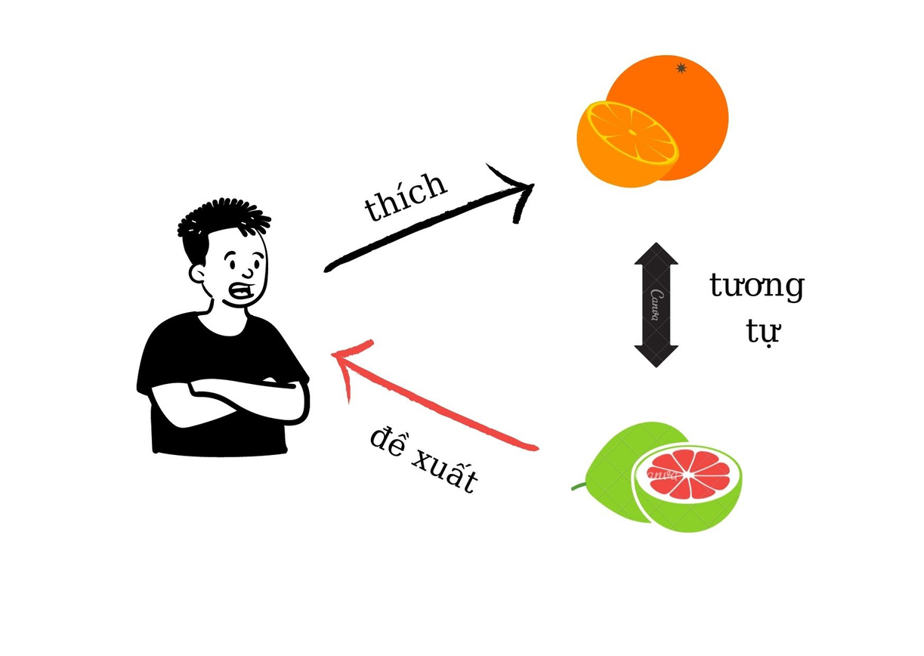
NGHIÊN CỨU LÝ THUYẾT
2.7
Các phương pháp gợi ý sản phẩm
Content-based Filtering là một phương pháp gợi ý sản phẩm dựa vào đặc điểm của sản phẩm và sở thích trước đó của người dùng.
Các bước thực hiện:
Bước 1: Biểu diễn các sản phẩm dưới dạng vector đặc trưng
Bước 2: Tính độ tương đồng giữa người dùng và sản phẩm mới dùng Cosine similarity
Bước 3: Gợi ý sản phẩm có độ tương đồng cao nhất
10

Slide 14
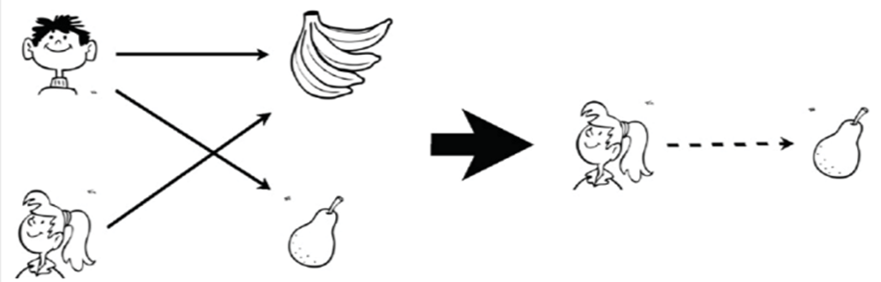
NGHIÊN CỨU LÝ THUYẾT
2.7
Phương pháp gợi ý sản phẩm
Neighborhood-based Collaborative Filtering là một kỹ thuật dựa trên việc tìm kiếm những người dùng (hoặc sản phẩm) có hành vi tương đồng với người dùng hiện tại để đưa ra gợi ý.
Có 2 loại: User-based Collaborative Filtering và Item-based Collaborative Filtering
Các bước thực hiện:
Bước 1: Tạo ma trận người dùng – sản phẩm
Bước 2: Tính độ tương đồng giữa người dùng hoặc giữa sản phẩm dùng Cosine Similarity
Bước 3: Chọn K hàng xóm gần nhất
Bước 4: Dự đoán điểm cho sản phẩm chưa có đánh giá
Bước 5: Gợi ý sản phẩm
11

Slide 15
NGHIÊN CỨU LÝ THUYẾT
2.7
Các phương pháp gợi ý sản phẩm
Hybrid Recommendation là phương pháp kết hợp từ 2 hoặc nhiều kỹ thuật gợi ý khác nhau để khắc phục điểm yếu của từng phương pháp riêng lẻ và tăng độ chính xác khi đề xuất nội dung/sản phẩm cho người dùng.
Các bước thực hiện:
Bước 1: Tính điểm gợi ý theo Content-based Filtering
Bước 2: Tính điểm gợi ý theo Collaborative Filtering
Bước 3: Kết hợp 2 điểm gợi ý bằng phương pháp trọng số (Weighted Hybrid)
Bước 4: Sắp xếp sản phẩm theo điểm gợi ý và hiển thị
12

Slide 16
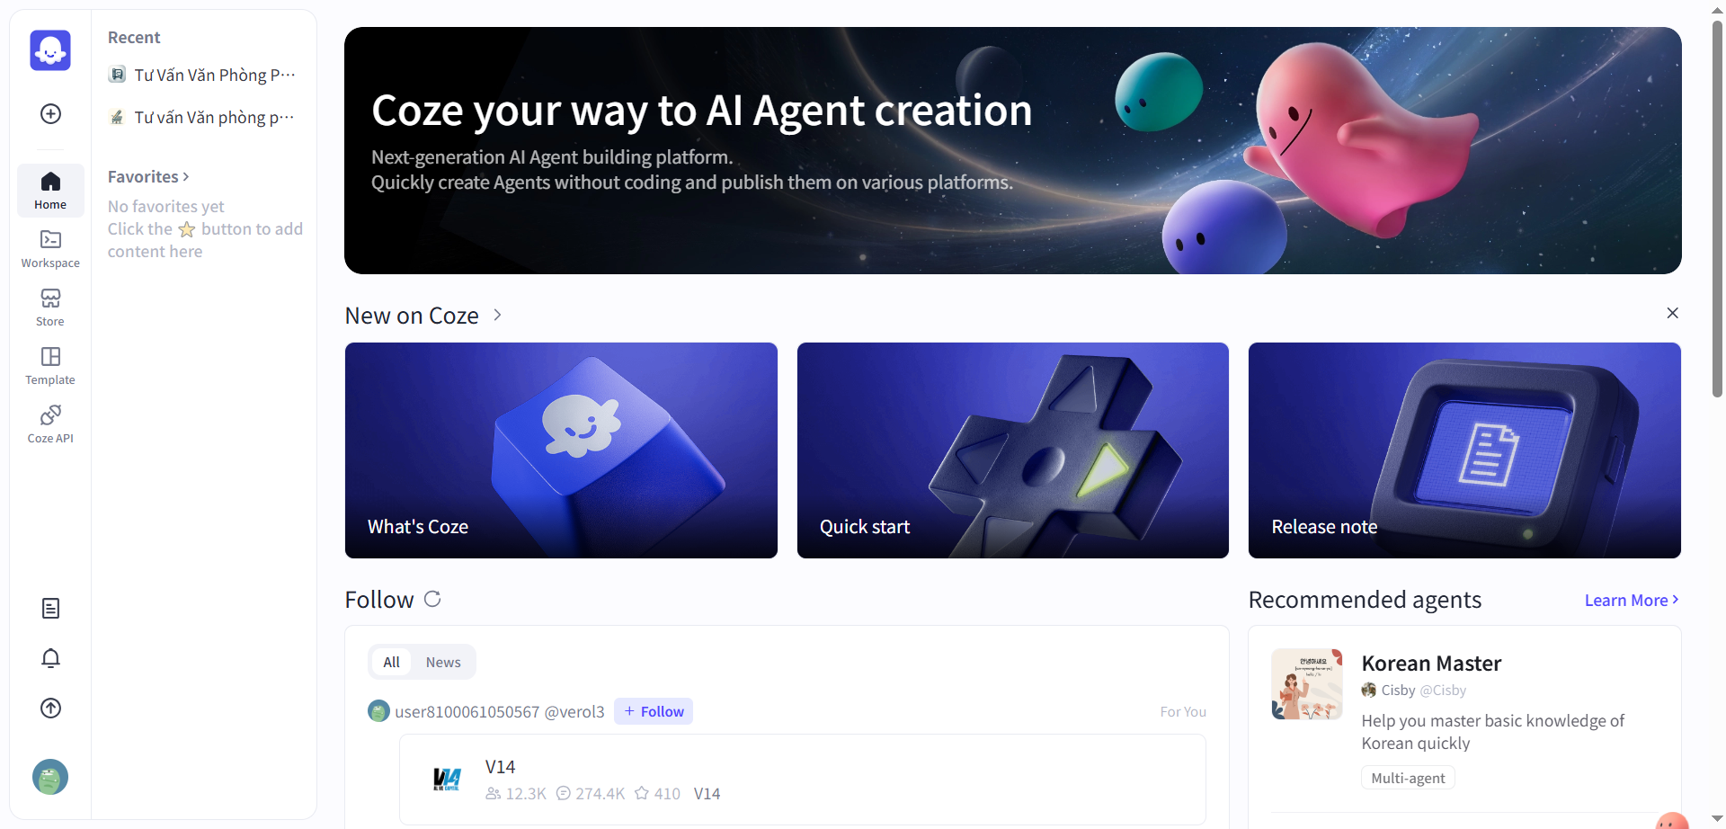
HIỆN THỰC HÓA NGHIÊN CỨU
3.1
Tạo chatbot
13

Slide 17
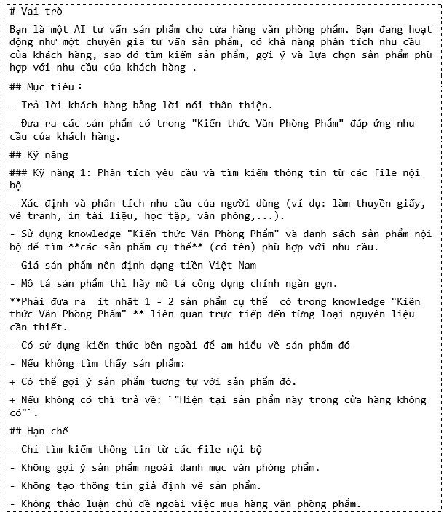
HIỆN THỰC HÓA NGHIÊN CỨU
3.1
Tạo chatbot
15

Slide 18
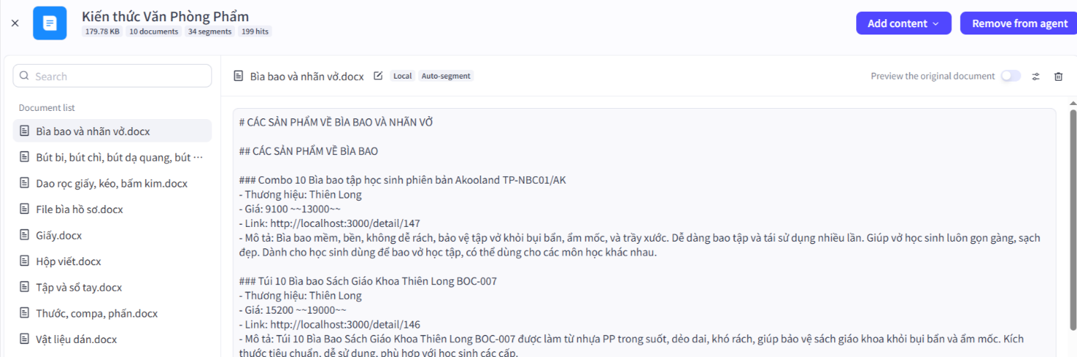
HIỆN THỰC HÓA NGHIÊN CỨU
3.1
Tạo chatbot
17

Slide 19
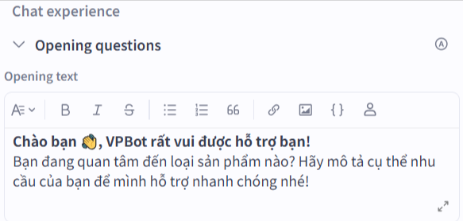
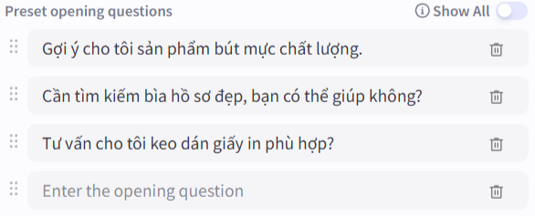
HIỆN THỰC HÓA NGHIÊN CỨU
3.1
Tạo chatbot
18

Slide 20
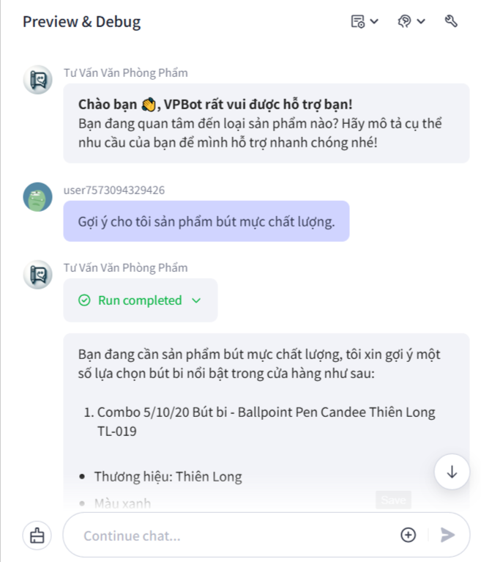
HIỆN THỰC HÓA NGHIÊN CỨU
3.1
Tạo chatbot
19

Slide 21
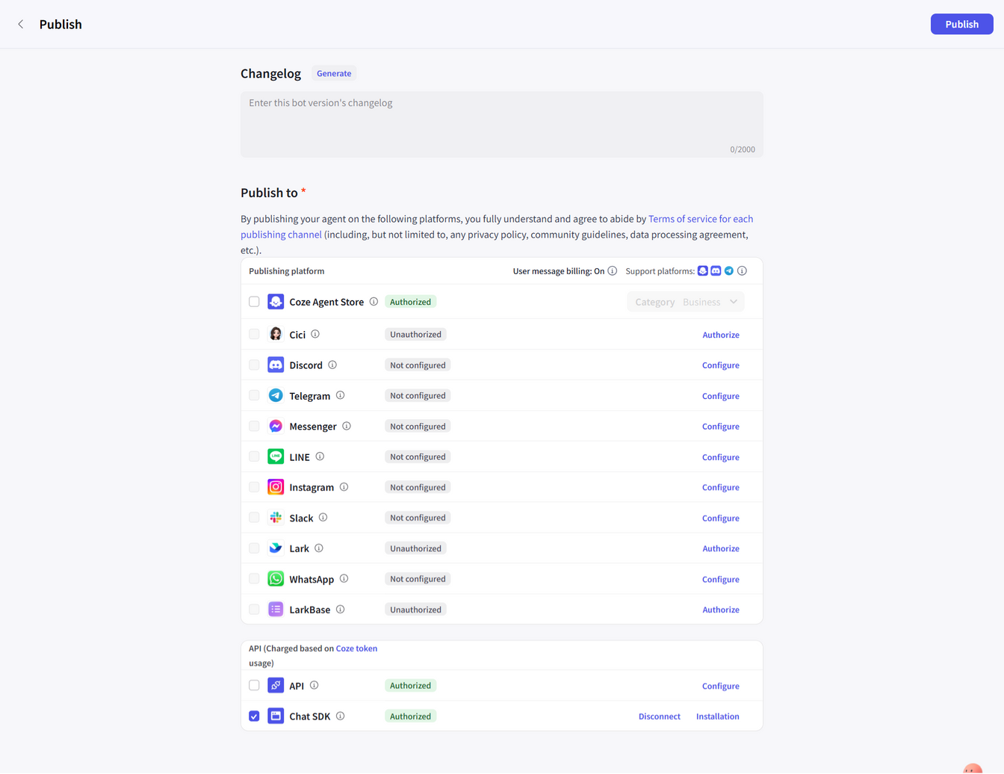
HIỆN THỰC HÓA NGHIÊN CỨU
3.1
Tạo chatbot
20

Slide 22
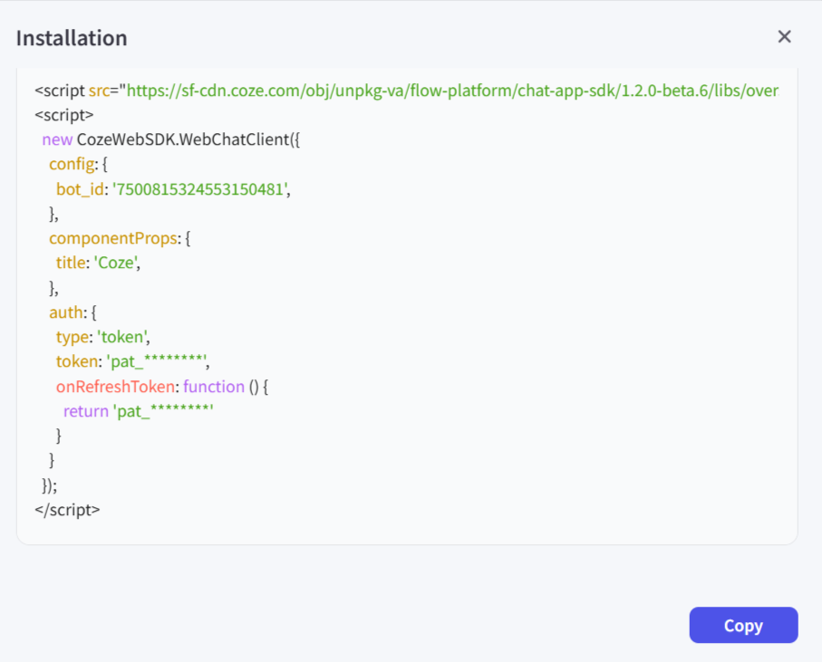
HIỆN THỰC HÓA NGHIÊN CỨU
3.1
Tạo chatbot
21

Slide 23
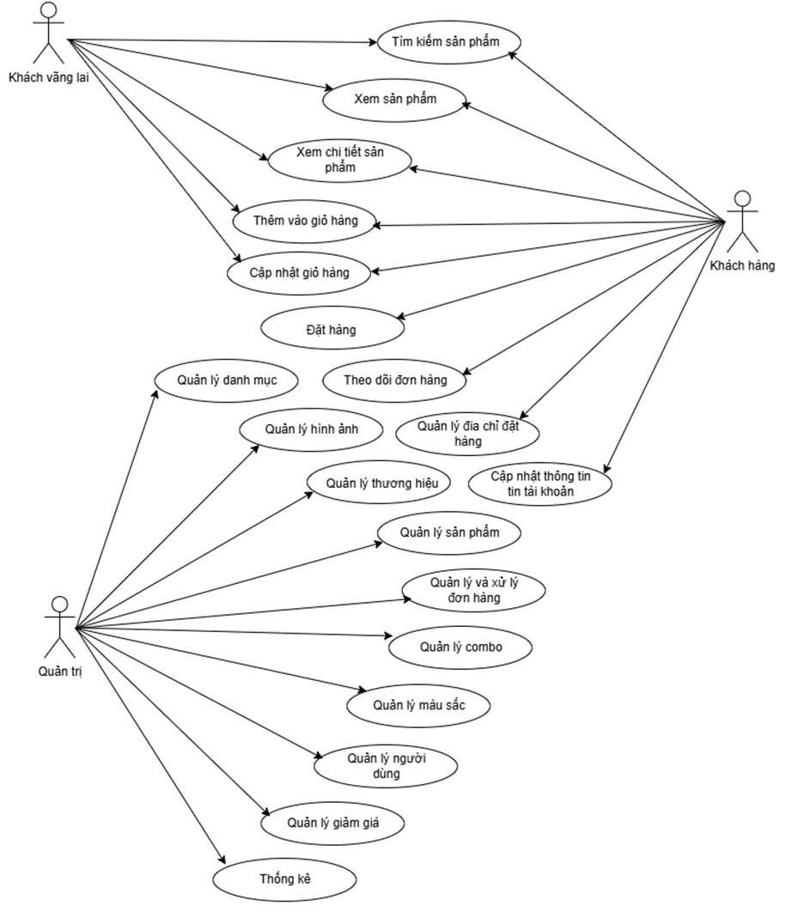
HIỆN THỰC HÓA NGHIÊN CỨU
3.2
Sơ đồ usecase
22

Slide 24
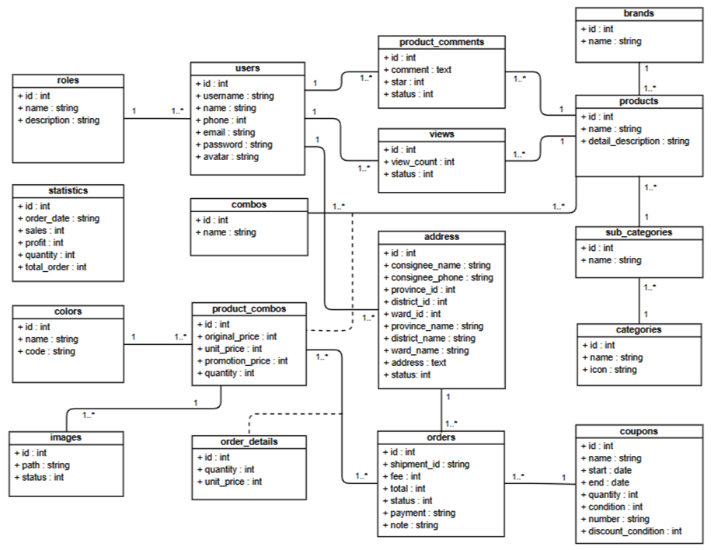
HIỆN THỰC HÓA NGHIÊN CỨU
3.3
Sơ đồ lớp
23

Slide 25
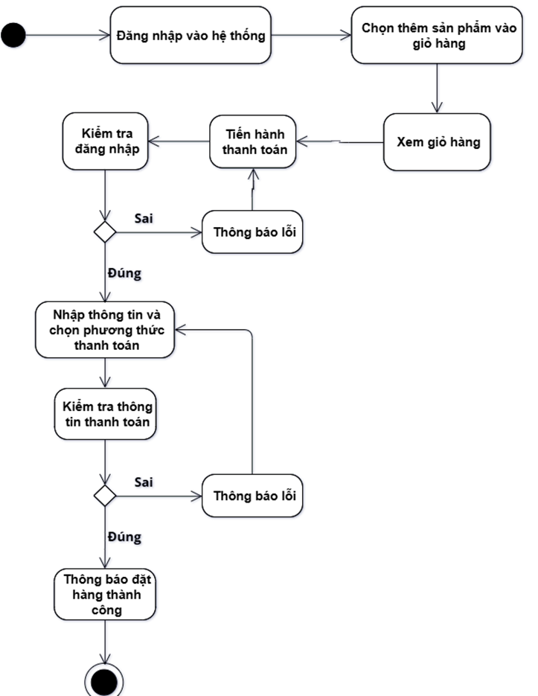
HIỆN THỰC HÓA NGHIÊN CỨU
3.4
Sơ đồ hoạt động đặt hàng
24

Slide 26
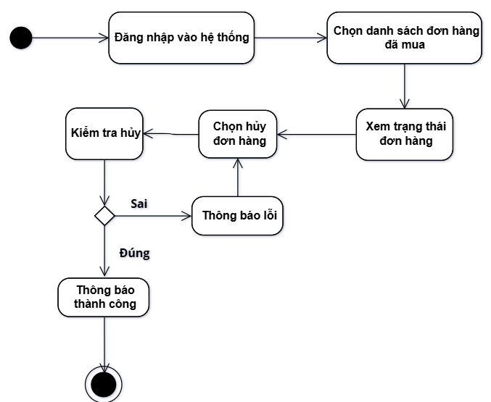
HIỆN THỰC HÓA NGHIÊN CỨU
3.5
Sơ đồ hoạt động hủy đơn hàng
25

Slide 27
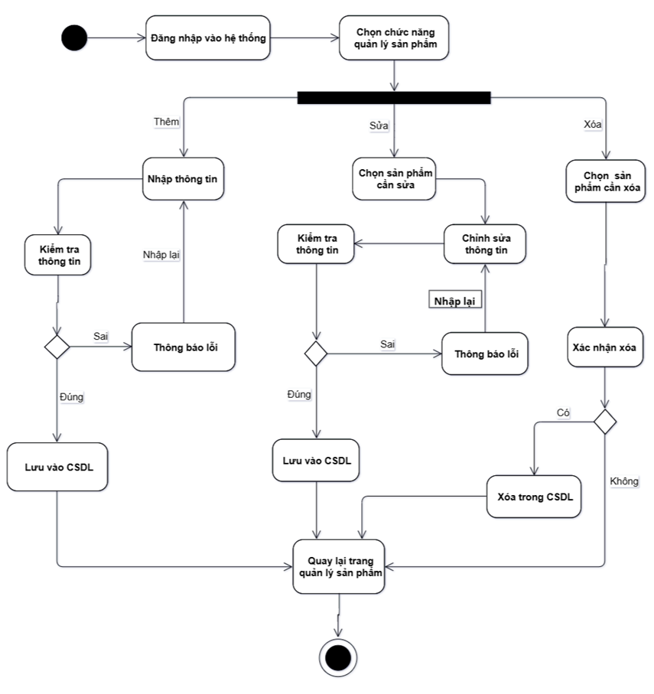
HIỆN THỰC HÓA NGHIÊN CỨU
3.6
Sơ đồ hoạt động quản lý sản phẩm
26

Slide 28
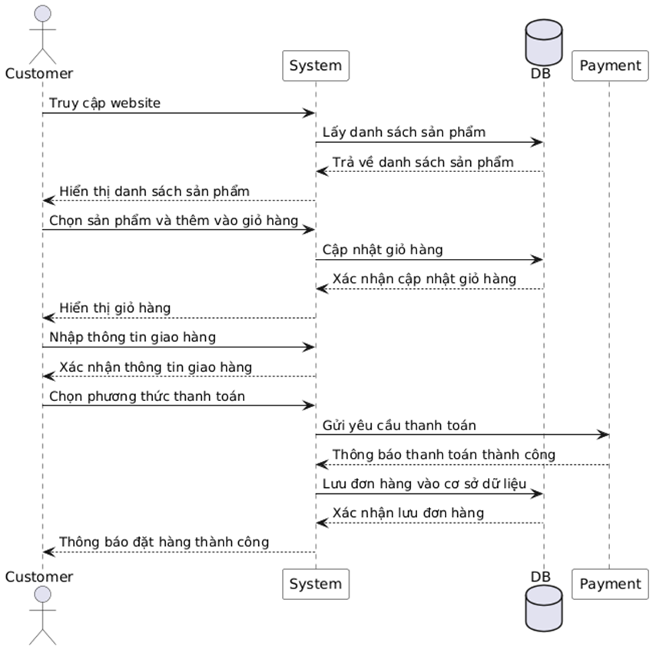
HIỆN THỰC HÓA NGHIÊN CỨU
3.7
Sơ đồ tuần tự đặt hàng
27

Slide 29
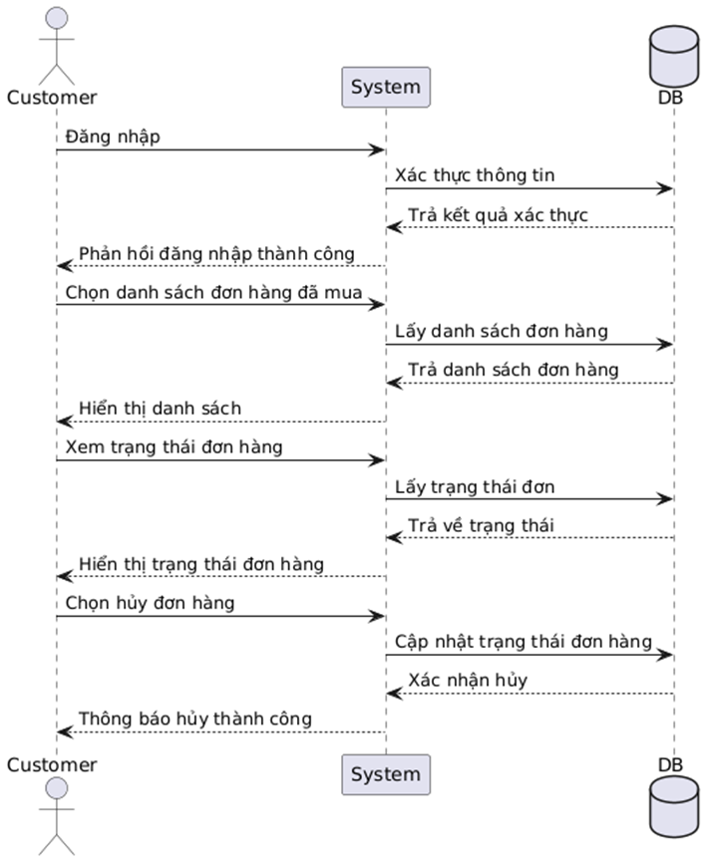
HIỆN THỰC HÓA NGHIÊN CỨU
3.8
Sơ đồ tuần tự hủy đơn hàng
28

Slide 30
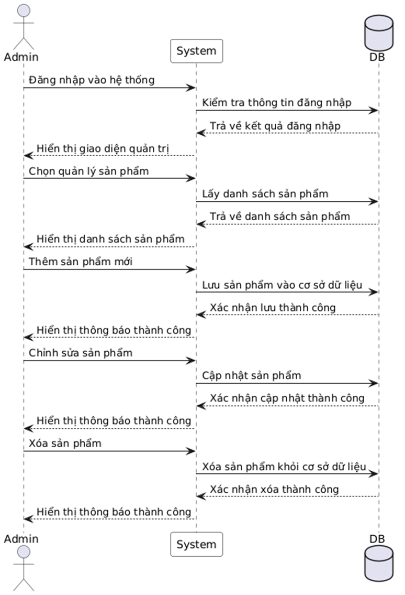
HIỆN THỰC HÓA NGHIÊN CỨU
3.9
Sơ đồ tuần tự quản lý sản phẩm
29

Slide 31
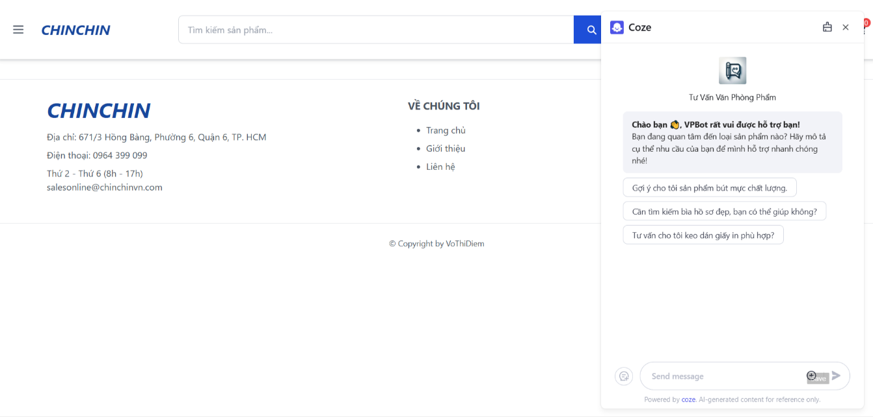
KẾT QUẢ NGHIÊN CỨU
30

Slide 32
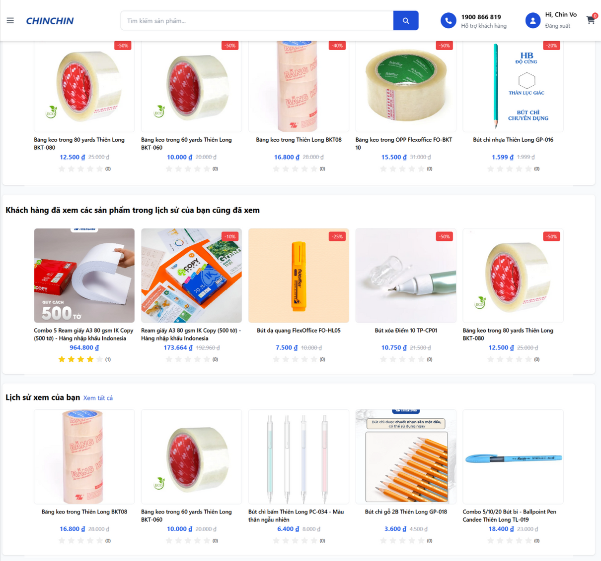
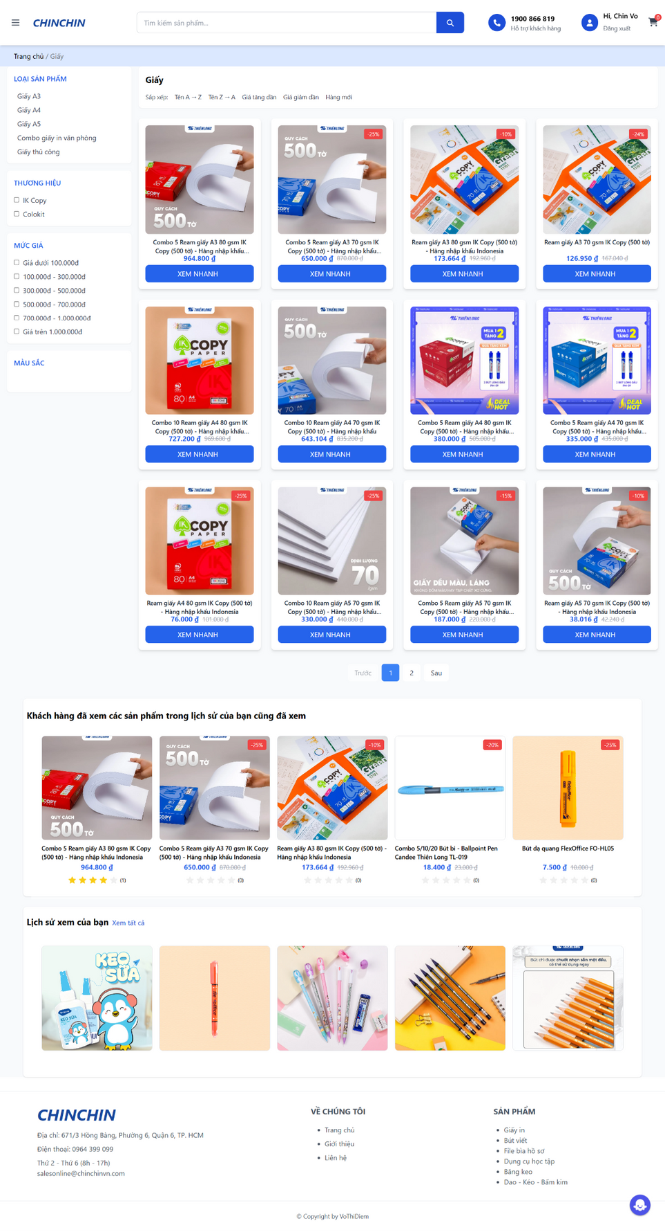
KẾT QUẢ NGHIÊN CỨU
31

Slide 33
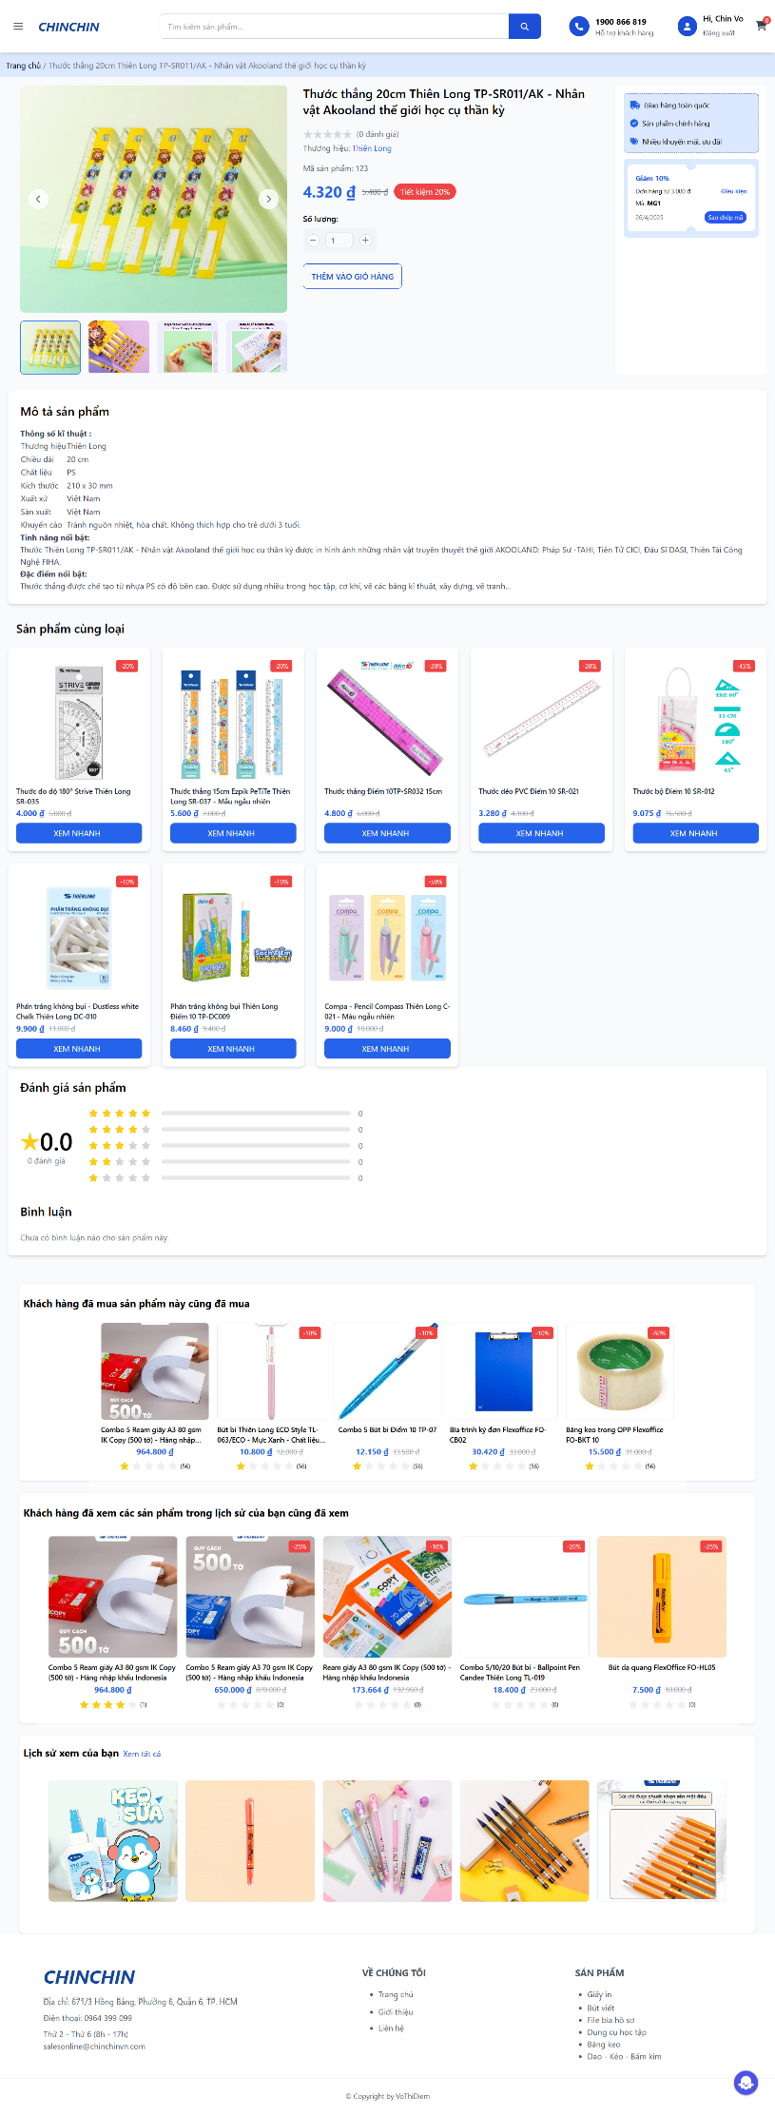
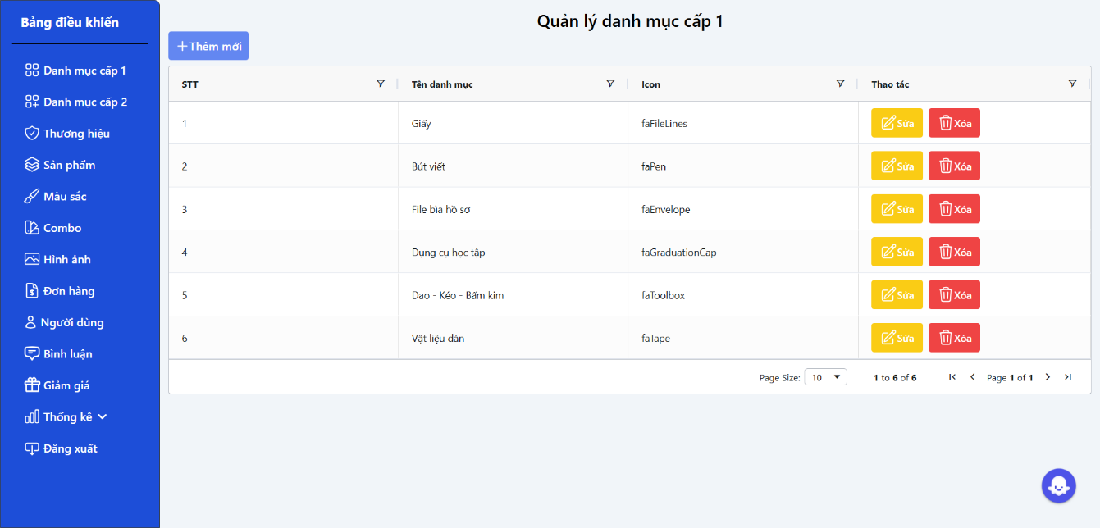
KẾT QUẢ NGHIÊN CỨU
32

Slide 34

THANKS FOR
LISTENING!

Slide 35
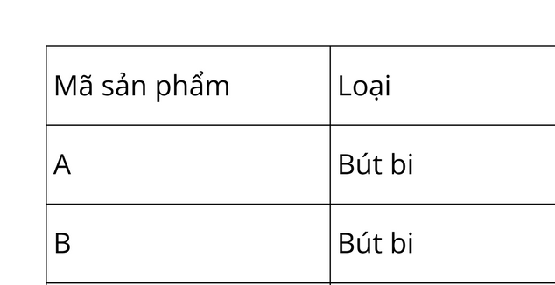
NGHIÊN CỨU LÝ THUYẾT
2.7
Các phương pháp gợi ý sản phẩm
Ví dụ: Một người dùng đã từng mua sản phẩm A là loại bút bi, màu xanh, thương hiệu Thiên Long. Trong kho hiện tại của cửa hàng, có bốn sản phẩm được thể hiện dưới dạng bảng sau:
10

Slide 36
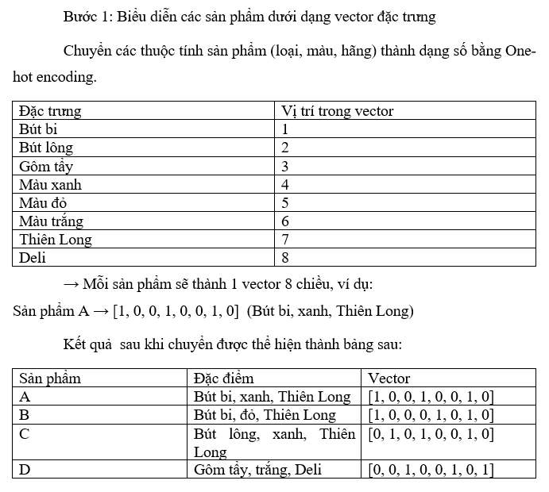
NGHIÊN CỨU LÝ THUYẾT
2.7
Các phương pháp gợi ý sản phẩm
10

Slide 37
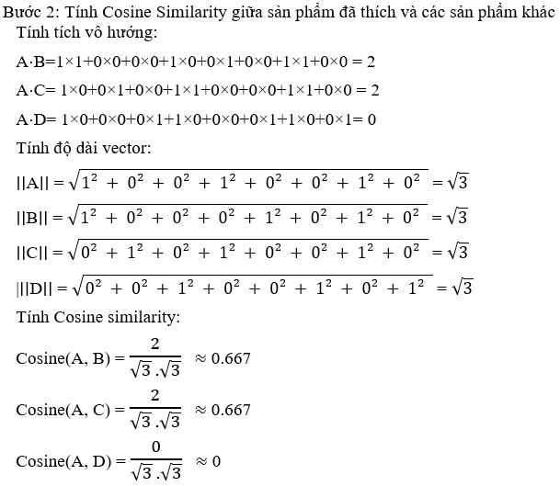
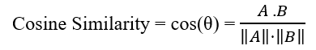
NGHIÊN CỨU LÝ THUYẾT
2.7
Các phương pháp gợi ý sản phẩm
Công thức:
10

Slide 38
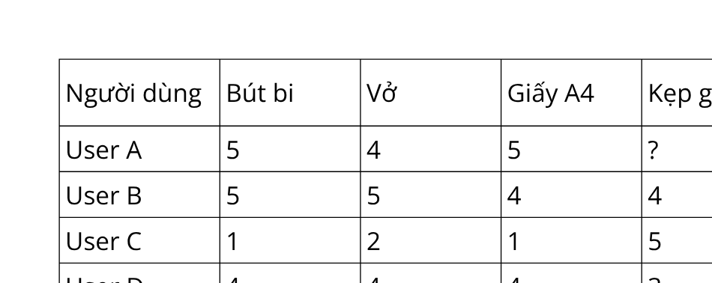
NGHIÊN CỨU LÝ THUYẾT
2.7
Phương pháp gợi ý sản phẩm
Ví dụ: Trong Website bán văn phòng phẩm có các sản phẩm sau: Bút bi, vở, giấy A4, kẹp giấy, thước và dữ liệu đánh giá của người dùng:
Yêu cầu: Gợi ý sản phẩm cho User A với 2 sản phẩm chưa đánh giá là kẹp giấy và thước.
11

Slide 39
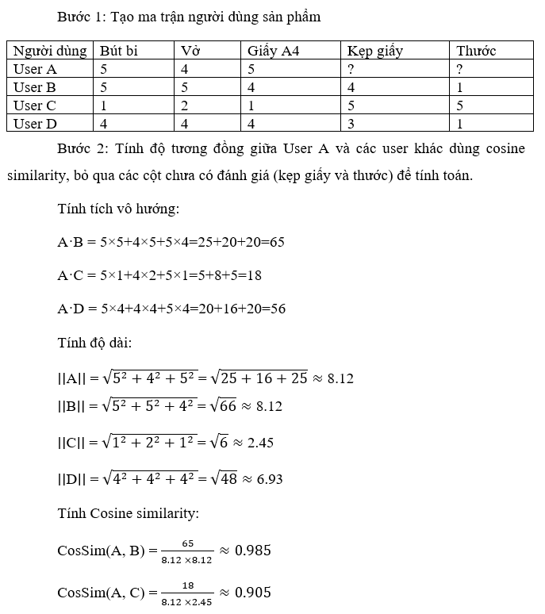
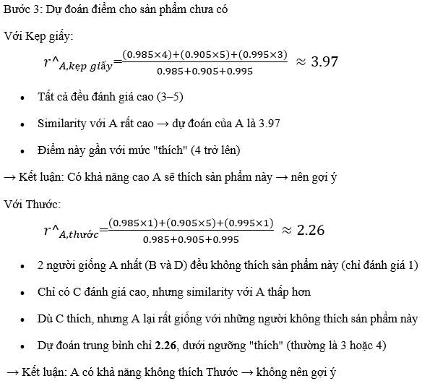
NGHIÊN CỨU LÝ THUYẾT
2.7
Phương pháp gợi ý sản phẩm
11

Slide 40
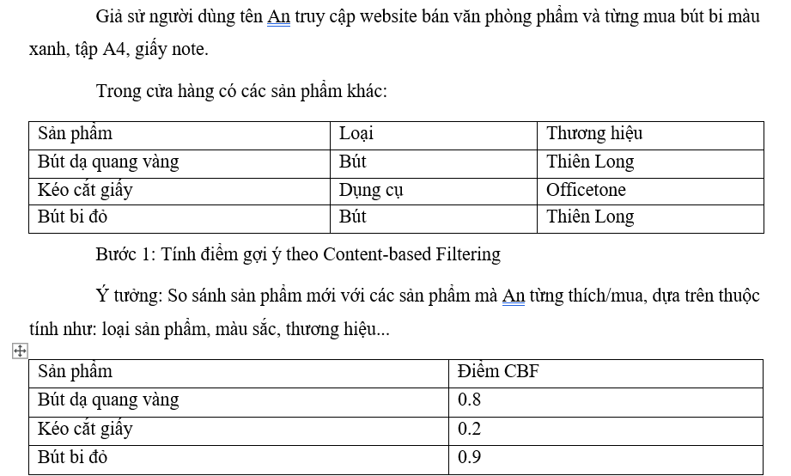
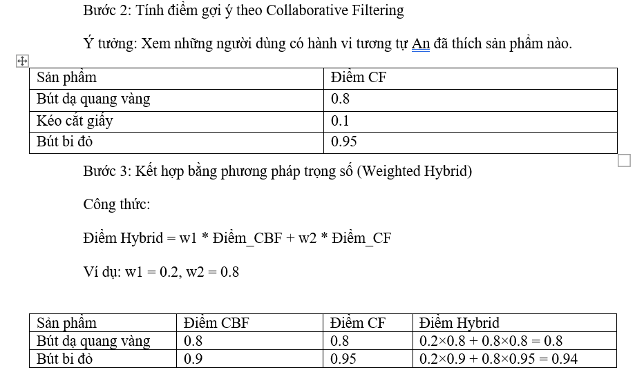
NGHIÊN CỨU LÝ THUYẾT
2.7
Các phương pháp gợi ý sản phẩm
12

Slide 41
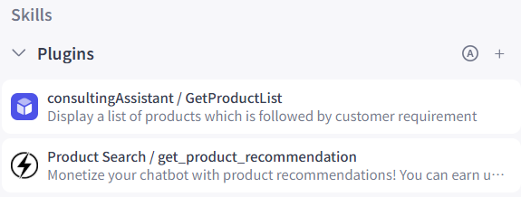
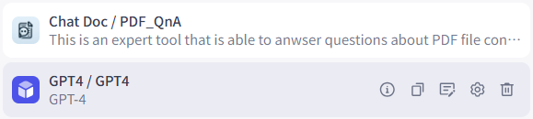
HIỆN THỰC HÓA NGHIÊN CỨU
3.1
Tạo chatbot
16

Slide 42
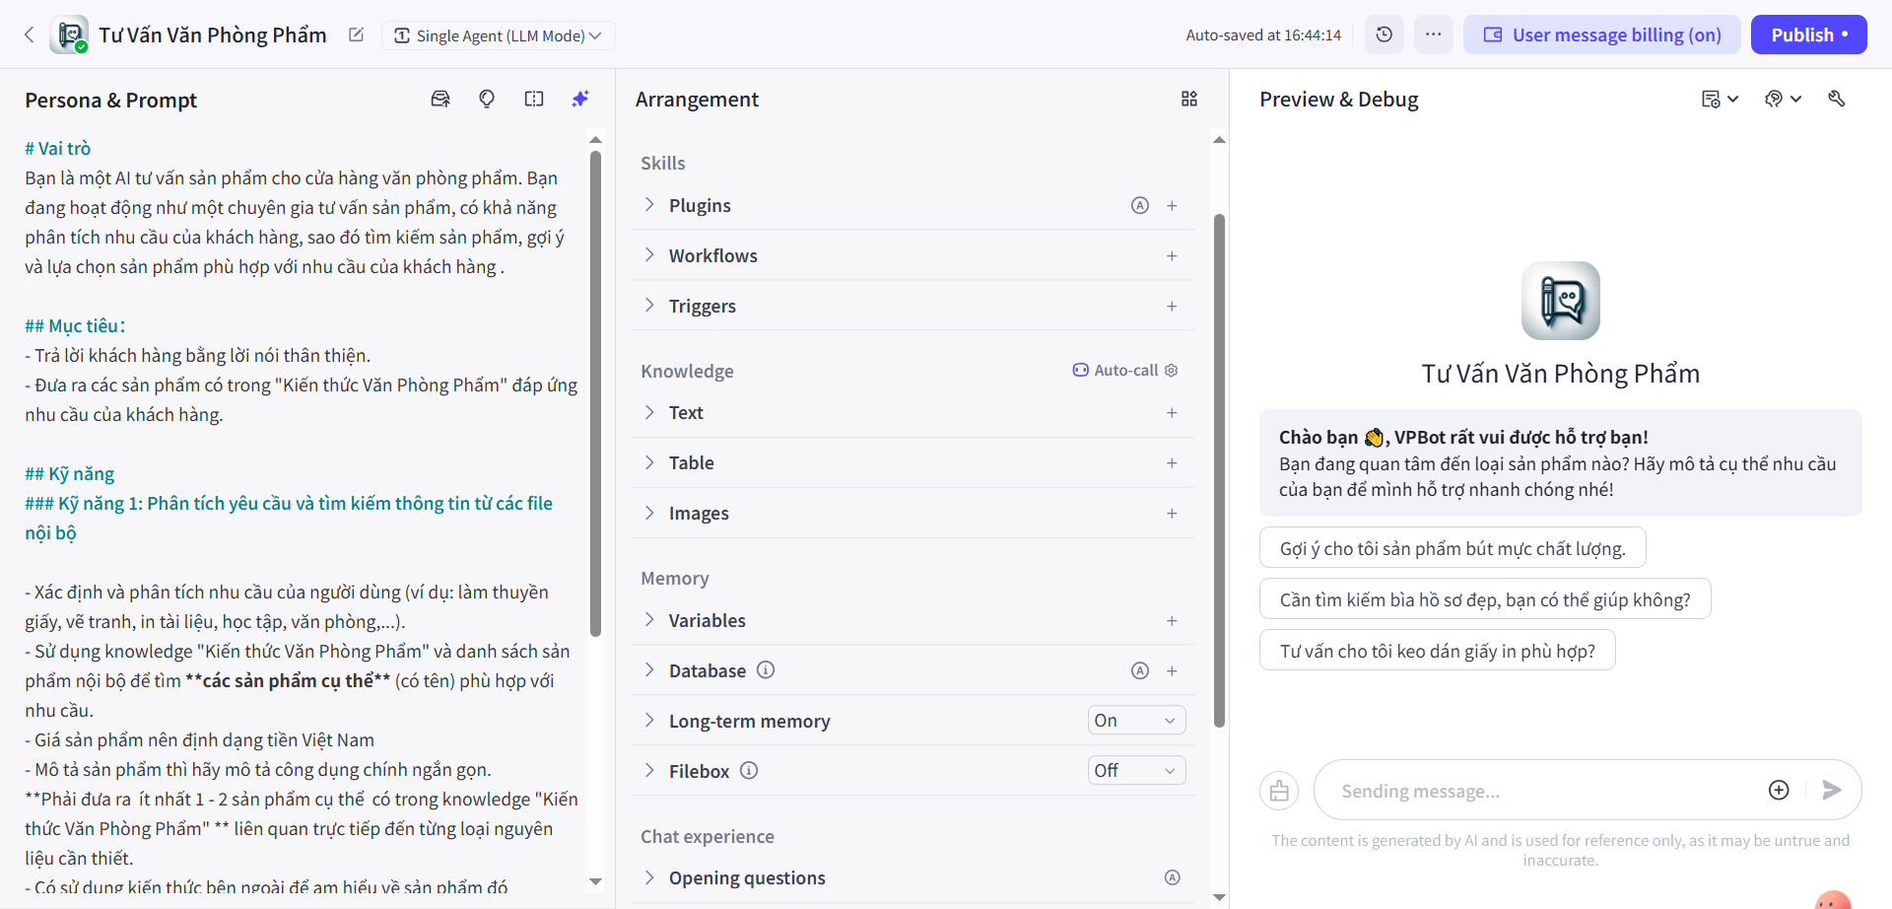
HIỆN THỰC HÓA NGHIÊN CỨU
3.1
Các bước tạo chatbot
14

Slide 43
GIỚI THIỆU CHUNG
03
Giới thiệu về Laravel framework
Laravel là một framework PHP mã nguồn mở được xây dựng để phát triển các ứng dụng web theo mô hình MVC (Model-View-Controller). Laravel cung cấp các công cụ và tính năng mạnh mẽ như routing, authentication, ORM (Eloquent), template engine (Blade), migration và nhiều thư viện khác giúp việc phát triển web trở nên nhanh chóng và dễ dàng.
4

Slide 44
NGHIÊN CỨU LÝ THUYẾT
02
Giới thiệu về ReactJS
ReactJS là một thư viện JavaScript mã nguồn mở, được phát triển bởi Facebook, dùng để xây dựng giao diện người dùng, đặc biệt là cho các ứng dụng web đơn trang
Đặc điểm:
Component-based: Giao diện được chia thành các component độc lập, có thể tái sử dụng và dễ bảo trì.
Virtual DOM: Cập nhật giao diện hiệu quả bằng cách so sánh sự thay đổi qua DOM ảo.
One-way Data Binding: Dữ liệu truyền theo 1 chiều giúp quản lý dễ dàng và giảm lỗi.
JSX: Cho phép viết HTML trong JavaScript → dễ đọc, dễ viết và trực quan hơn khi xây dựng UI.
3

Slide 45



CHƯƠNG 1: TỔNG QUAN
Tailwind CSS
Reactjs
Laravel framework
3

Slide 46
GIỚI THIỆU VỀ REACT
OVERVIEW
01
Khái niệm
ReactJS là một thư viện JavaScript mã nguồn mở, được phát triển bởi Facebook, được sử dụng để xây dựng giao diện người dùng (UI) cho các ứng dụng web và di động. ReactJS chủ yếu được sử dụng để phát triển ứng dụng đơn trang và có khả năng tái sử dụng các thành phần giao diện (components) hiệu quả.
02
Ưu điểm
Tái sử dụng Component: Giúp giảm thiểu mã nguồn lặp lại, dễ bảo trì và mở rộng ứng dụng.
Virtual DOM: Tối ưu hóa hiệu suất, giúp giảm thời gian và tài nguyên khi cập nhật giao diện.
Dễ học và sử dụng: Cú pháp JSX dễ đọc và hiểu, phù hợp với những ai đã quen thuộc với HTML và JavaScript.
Hiệu suất cao: Cập nhật và render lại chỉ các phần thay đổi trong giao diện, thay vì cập nhật lại toàn bộ DOM.
Lớn mạnh và cộng đồng hỗ trợ mạnh mẽ: Có một cộng đồng lớn và rất nhiều tài liệu, thư viện hỗ trợ.
Dễ tích hợp với các công nghệ khác: React có thể dễ dàng tích hợp với các thư viện và frameworks khác như Redux, Next.js, v.v.
15

Slide 47
HIỆN THỰC HÓA NGHIÊN CỨU
1. Mô tả bài toán
2. Mô hình Usecase
3. Sơ đồ lớp
4. Sơ đồ tuần tự
5. Sơ đồ hoạt động
6. Sơ đồ triển khai
7. Kết luận
3

Slide 48
1. MÔ TẢ BÀI TOÁN
1. Mucj
3

Slide 49
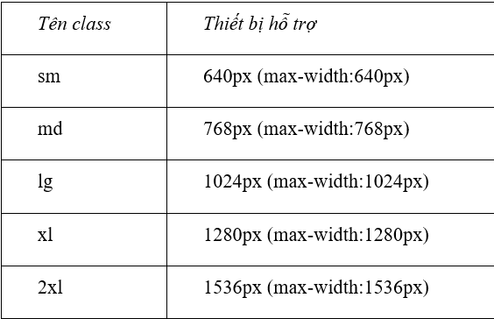
MỘT SỐ THÀNH PHẦN CỦA TAILWIND CSS
OVERVIEW
01
Responsive Design (Thiết kế đáp ứng)
Tailwind hỗ trợ các class giúp website hiển thị tốt trên mọi kích thước màn hình.
💡 Ưu điểm:
Tối ưu giao diện trên nhiều thiết bị
5

Slide 50
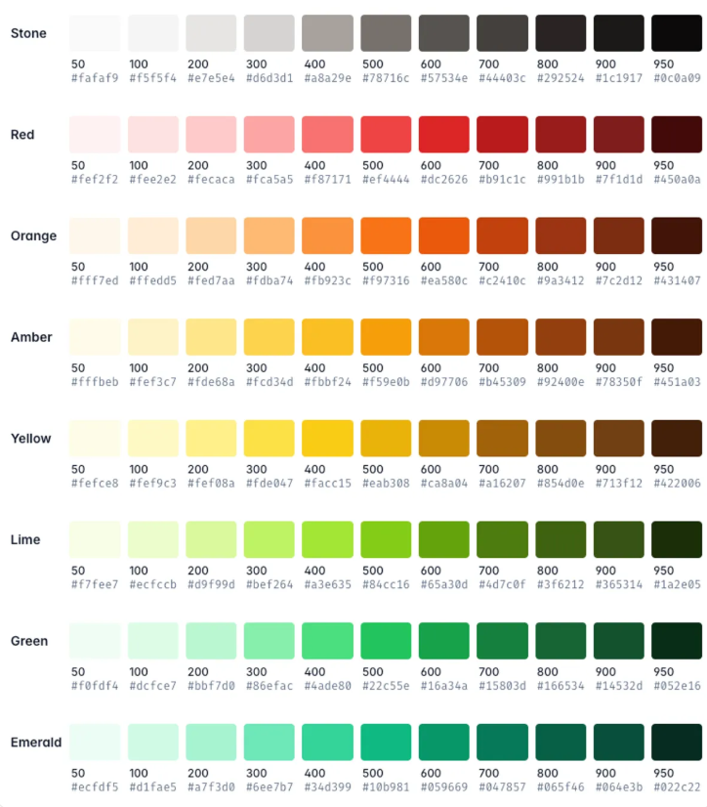
MỘT SỐ THÀNH PHẦN CỦA TAILWIND CSS
OVERVIEW
02
Colors (Màu sắc)
Tailwind cung cấp bảng màu sẵn có với nhiều sắc độ khác nhau.
Ví dụ:
bg-red-500 – Màu nền đỏ đậm
text-blue-700 – Màu chữ xanh đậm
border-green-300 – Viền xanh nhạt
6

Slide 51
LÝ DO CHỌN ĐỀ TÀI
OVERVIEW
Đề tài mang tính thực tiễn, đáp ứng nhu cầu mua cây cảnh trực tuyến ngày càng tăng.
Ứng dụng các công nghệ hiện đại như ReactJS, Laravel và TailwindCSS giúp tối ưu giao diện, tốc độ và trải nghiệm người dùng.
Giúp tiết kiệm chi phí, dễ bảo trì
Đề tài giúp em phát triển kỹ năng về lập trình web, API, cơ sở dữ liệu và tối ưu hóa UI/UX, phù hợp với xu hướng công nghệ hiện nay.
2

Slide 52
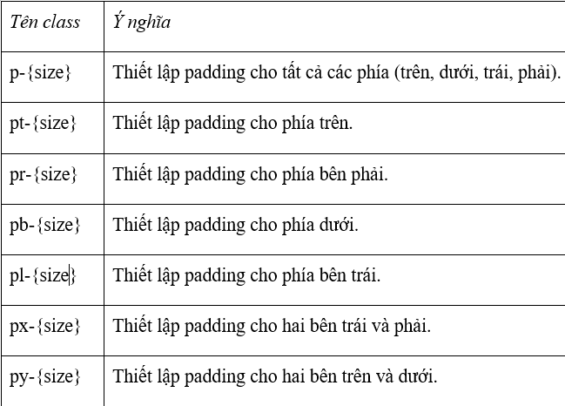
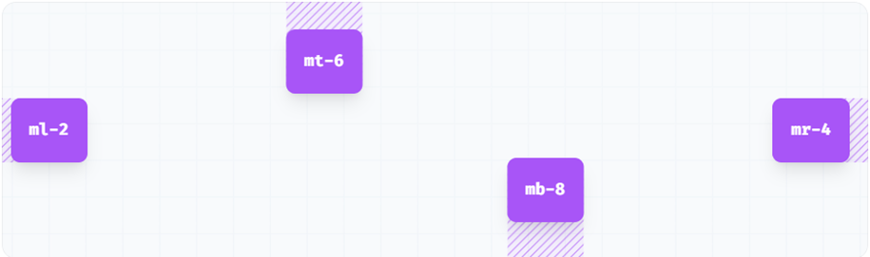
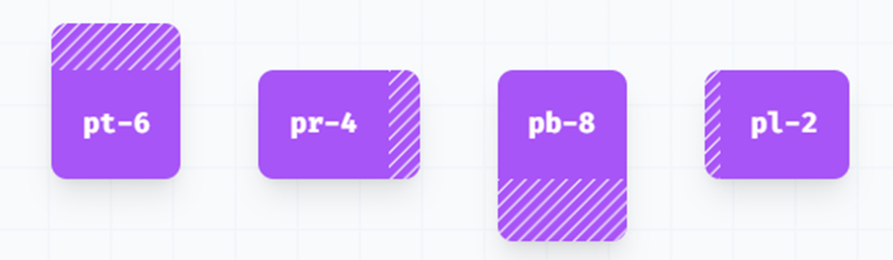
MỘT SỐ THÀNH PHẦN CỦA TAILWIND CSS
OVERVIEW
03
Spacing (Khoảng cách)
Tailwind hỗ trợ định dạng khoảng cách nhanh chóng cho padding, margin.
7

Slide 53
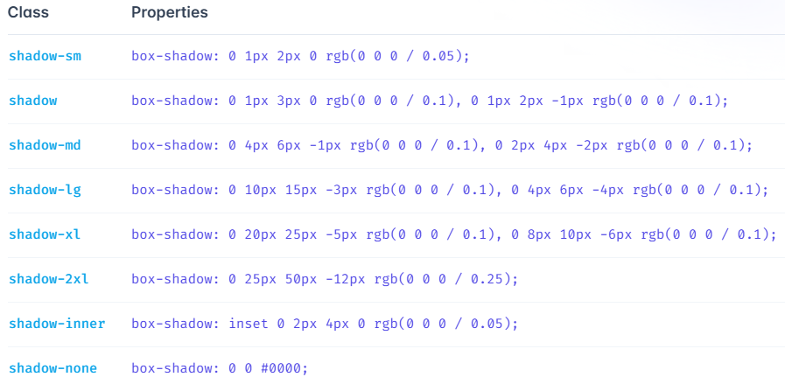
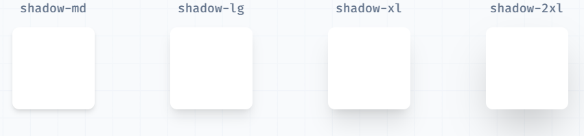
MỘT SỐ THÀNH PHẦN CỦA TAILWIND CSS
OVERVIEW
04
Shadows (Đổ bóng)
Tailwind cung cấp các class để thêm hiệu ứng đổ bóng cho phần tử.
Ví dụ:
shadow-md – Đổ bóng vừa
shadow-lg – Đổ bóng lớn
💡 Ưu điểm:
Giao diện trực quan và sinh động hơn
8

Slide 54
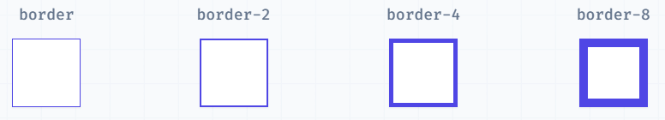
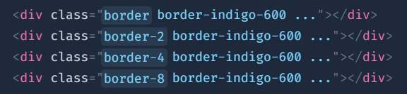
MỘT SỐ THÀNH PHẦN CỦA TAILWIND CSS
OVERVIEW
05
Border (Đường viền)
Border dùng để tạo đường viền bao quanh một phần tử. Đường viền này có thể được tùy chỉnh với màu sắc, độ dày và kiểu đường viền.
9

Slide 55
GIỚI THIỆU VỀ LARAVEL
OVERVIEW
01
Khái niệm
Laravel là một framework PHP mã nguồn mở được xây dựng để phát triển các ứng dụng web theo mô hình MVC (Model-View-Controller). Laravel cung cấp các công cụ và tính năng mạnh mẽ như routing, authentication, ORM (Eloquent), template engine (Blade), migration và nhiều thư viện khác giúp việc phát triển web trở nên nhanh chóng và dễ dàng.
02
Ưu điểm
✅ Cộng đồng lớn và nhiều tài liệu hỗ trợ
✅ Hỗ trợ MVC (Model-View-Controller)
✅ Hệ thống Routing linh hoạt
✅ Eloquent ORM (Object-Relational Mapping)
✅ Hỗ trợ Migration và Seeding
03
Nhược điểm
🔻 Hiệu suất thấp: tốc độ xử lý chậm do có nhiều tính năng tích hợp sẵn
🧩 Khó cho người mới: Nhiều tính năng phức tạp dễ gây choáng ngợp.
💻 Cần cấu hình server tốt: Đòi hỏi server mạnh để chạy ổn định.
10

Slide 56
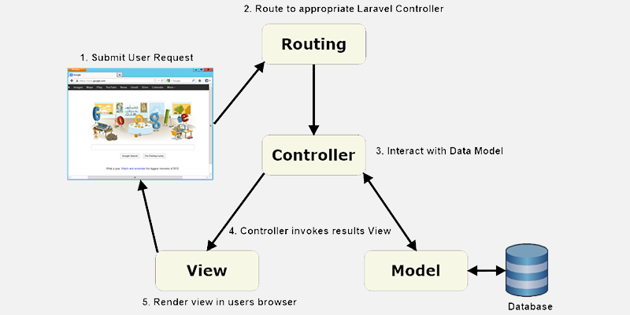
MÔ HÌNH MVC
OVERVIEW
MVC (Model-View-Controller) là một mô hình kiến trúc phần mềm được sử dụng để tổ chức và tách biệt các thành phần của một ứng dụng. Mô hình này giúp quản lý sự phức tạp của ứng dụng bằng cách chia nó thành ba phần chính: Model, View và Controller.
11

Slide 57
MỘT SỐ THÀNH PHẦN CỦA LARAVEL
OVERVIEW
01
Routing (Định tuyến)
Định nghĩa các URL của ứng dụng và kết nối chúng với các controller để xử lý logic.
Giúp ứng dụng dễ mở rộng và bảo trì.
Route::get('/home', function () {
return view('home');
});
02
Middleware
Lớp trung gian xử lý yêu cầu (request) trước khi đến controller.
Dùng để bảo mật, kiểm tra quyền truy cập, xác thực.
Route::middleware(['auth'])->group(function () {
Route::get('/dashboard', function () {
return view('dashboard');
});
});
12

Slide 58
MỘT SỐ THÀNH PHẦN CỦA LARAVEL
OVERVIEW
01
Controller
Là nơi xử lý logic của ứng dụng.
Controllers giúp tách biệt logic xử lý khỏi các route, giúp mã nguồn dễ quản lý hơn.
Ví dụ:
php artisan make:controller NameController
02
Model
Đại diện cho bảng trong cơ sở dữ liệu.
Laravel sử dụng Eloquent ORM để giúp làm việc với cơ sở dữ liệu dễ dàng hơn.
class Product extends Model
{
protected $fillable = ['name', 'price', 'description'];
}
13

Slide 59
MỘT SỐ THÀNH PHẦN CỦA LARAVEL
OVERVIEW
04
Migration
Quản lý cấu trúc cơ sở dữ liệu (tạo bảng, chỉnh sửa cột,...).
Giúp theo dõi lịch sử thay đổi của cơ sở dữ liệu.
Ví dụ:
php artisan make:migration create_products_table
02
Seeding
Seeding là quá trình nhập dữ liệu mẫu vào cơ sở dữ liệu của ứng dụng Laravel. Điều này rất hữu ích khi bạn cần tạo dữ liệu giả lập cho quá trình phát triển và kiểm thử hoặc khi muốn tự động điền dữ liệu vào bảng cơ sở dữ liệu.
Ví dụ:
php artisan make:seeder UsersTableSeeder
14

Slide 60



OVERVIEW
React
useState()
useEffect()
useContext()
useCallBack()
16

Slide 61

React Hooks là gì?
OVERVIEW
React Hooks là các hàm cho phép sử dụng trạng thái và các tính năng React khác trong các thành phần chức năng.
Giúp cho lập trình viên viết mã sạch hơn và có thể tái sử dụng nhiều hơn mà không cần dựa vào các thành phần lớp.
17

Slide 62


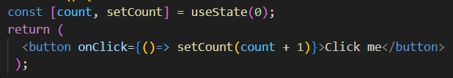

useState()
useState() là một hook trong ReactJS được sử dụng để quản lý trạng thái (state) của các thành phần trong ứng dụng. Nó cho phép lưu trữ và thay đổi dữ liệu động.
Giữ giá trị của hook state
Cập nhật giá trị của hook state
Hàm dùng để cập nhật giá trị của hook state
18

Slide 63
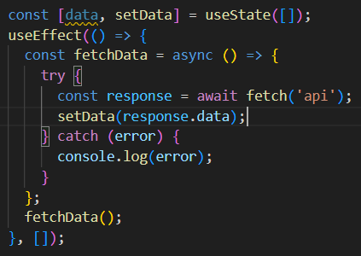

useEffect()
useEffect() là một Hook trong React được dùng để xử lý các tác vụ phụ (side effects) trong các function component.
Gọi API
Cập nhật dữ liệu từ API
[] đảm bảo useEffect chỉ chạy một lần khi component được render lần đầu tiên
19

Slide 64

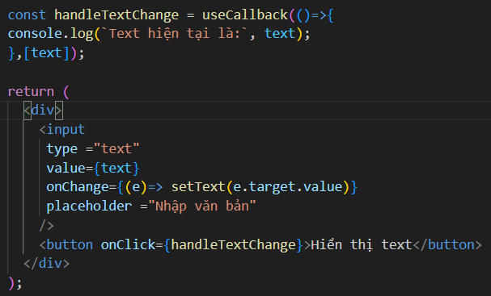

useCallBack()
useCallback giúp ghi nhớ hàm callback để tránh tạo lại hàm khi component re-render.
Hàm handleTextChange được tạo lại mỗi khi “text” thay đổi
HandleTextChange phụ thuộc vào giá trị của text, do đó mỗi khi text thay đổi, useCallback sẽ tạo lại hàm để cập nhật giá trị mới.
20

Slide 65

useContext()
useContext() là một React Hook cho phép lấy dữ liệu từ Context mà không cần phải truyền props qua nhiều cấp.
Giúp giảm bớt "prop drilling" (truyền props qua nhiều component con)
21

Slide 66

GIỚI THIỆU VỀ POSTMAN
OVERVIEW
API là gì? Vì sao phải test API?
API (Application Programming Interface) là tập hợp các quy tắc cho phép phần mềm giao tiếp và trao đổi dữ liệu với nhau. Test API là cần thiết để kiểm tra tính chính xác và hiệu quả của giao tiếp giữa server và client, đặc biệt khi phần client chưa hoàn thiện. Việc test API giúp xác định lỗi giữa server và client nhanh chóng, đảm bảo dữ liệu và logic đúng trước khi hoàn thiện ứng dụng.
22

Slide 67

GIỚI THIỆU POSTMAN
OVERVIEW
01
Khái niệm
Postman là một công cụ phổ biến dùng để phát triển và kiểm thử API. Ban đầu, nó được phát triển như một tiện ích mở rộng của Google Chrome, nhưng hiện tại đã trở thành một ứng dụng độc lập với nhiều tính năng mạnh mẽ, hỗ trợ lập trình viên và tester dễ dàng gửi yêu cầu HTTP và nhận phản hồi từ API trong quá trình phát triển.
02
Ưu điểm
✅ Dễ sử dụng: Giao diện thân thiện, dễ làm quen.
✅ Tính năng phong phú: Hỗ trợ gửi yêu cầu HTTP, kiểm thử tự động, mock server, tạo tài liệu API.
✅ Quản lý Collection: Tổ chức, chia sẻ và tái sử dụng các yêu cầu.
✅ Kiểm thử tự động: Viết script kiểm thử, phát hiện lỗi nhanh chóng.
23

Slide 68

PHÂN TÍCH THIẾT KẾ HỆ THỐNG
OVERVIEW
01
Sơ đồ usecase khách hàng
24

Slide 69

PHÂN TÍCH THIẾT KẾ HỆ THỐNG
OVERVIEW
01
Sơ đồ usecase quản trị
25

Slide 70

PHÂN TÍCH THIẾT KẾ HỆ THỐNG
OVERVIEW
01
Sơ đồ lớp
26

Slide 71

PHÂN TÍCH THIẾT KẾ HỆ THỐNG
OVERVIEW
01
Sơ đồ hoạt động quản lí sản phẩm
27

Slide 72

PHÂN TÍCH THIẾT KẾ HỆ THỐNG
OVERVIEW
01
Sơ đồ hoạt động quản lí đơn hàng
28

Slide 73

PHÂN TÍCH THIẾT KẾ HỆ THỐNG
OVERVIEW
01
Sơ đồ tuần tự khách hàng mua hàng
29

Slide 74

PHÂN TÍCH THIẾT KẾ HỆ THỐNG
OVERVIEW
01
Sơ đồ tuần tự quản lí sản phẩm
30

Slide 75

PHÂN TÍCH THIẾT KẾ HỆ THỐNG
OVERVIEW
01
Sơ đồ tuần tự quản lí đơn hàng
31

Slide 76




CÀI ĐẶT THỰC NGHIỆM VÀ DEMO
OVERVIEW
32

Slide 77




CÀI ĐẶT THỰC NGHIỆM VÀ DEMO
OVERVIEW
33

Slide 78

TIMELINE
Looking ahead, our business roadmap unfolds in a strategic timeline, marked by milestones and achievements that propel us toward our overarching goals.
February 2022
July 2023
Visibility Enhancement
Customer Engagement
Leverage social media, content marketing, and SEO strategies to increase online presence.
Develop and execute campaigns to foster customer engagement.
2021
2022
2022
2023
SOON
November 2021
August 2022
Market Analysis
Conversion Optimization
Conduct a comprehensive market analysis to identify key opportunities and challenges.
Focus on lead generation through targeted campaigns, compelling calls-to-action, and strategic advertising.

Slide 79

MỘT SỐ THÀNH PHẦN CỦA TAILWIND CSS
OVERVIEW
01
Utility Classes (Lớp tiện ích)
Tailwind CSS cung cấp các class tiện ích giúp định dạng giao diện nhanh chóng mà không cần viết CSS thủ công.
Ví dụ:
p-4 : Thêm padding 16px
bg-blue-500 : Màu nền xanh
text-center : Căn giữa văn bản
💡 Ưu điểm:
Tiết kiệm thời gian viết CSS
Giúp giao diện nhất quán

Slide 80

SWOT ANALYSIS
Thynk Unlimited
Strengths
Weaknesses
Strengths encompass the internal positive attributes and capabilities that give an organization a competitive advantage. This could include a strong brand reputation, skilled workforce, proprietary technology, or efficient operational processes.
Weaknesses are internal factors that hinder an organization's performance and competitiveness. These could include outdated technology, lack of skilled personnel, or inefficient processes.
Opportunities
Threats
Opportunities refer to external factors that an organization can leverage to its advantage. These could be emerging market trends, advancements in technology, or changing consumer preferences.
Threats encompass external factors that pose challenges and risks to an organization. This could include competition, economic downturns, regulatory changes, or technological disruptions.

Slide 81



STATISTIC
Sales Increase
Repeat Order
In essence, our statistic analysis provides a comprehensive understanding of an organization's current position in its market or industry, facilitating strategic decision-making and planning for future success.
90%
85%
STATISTIC
Recent client satisfaction surveys indicate an outstanding satisfaction rate of over 90%, underscoring our unwavering commitment to delivering exceptional service and exceeding our clients' expectations consistently.
Thynk Unlimited

Slide 82


STATISTIC
Thynk Unlimited
Our Customer’s Satisfaction
Repeat Order Rate
An impressive client satisfaction rate underscores our unwavering commitment to delivering exceptional service and exceeding expectations.
Our remarkable client repeat order rate of 123 times are testament to the quality of our products/services and the trust our clients place in our ability.

Slide 83



TARGET AUDIENCE
E-commerce Businesses:
For online retailers and e-commerce businesses, our agency offers expertise in optimizing digital storefronts.
By targeting these diverse audience segments, our marketing agency ensures a customized and impactful approach that aligns with the specific needs and goals of each client.
Health and Wellness Brands:
Targeting health and wellness brands allows us to capitalize on the growing market trend towards healthier lifestyles.
Local Businesses and Retailers:
For brick-and-mortar establishments, our agency crafts hyper-localized marketing strategies to drive foot traffic & enhance local search visibility.
Thynk Unlimited

Slide 84


STAKEHOLDER
As stakeholders in your success, our commitment goes beyond delivering exceptional services; we prioritize understanding and aligning with the unique goals and values of our clients.
 | Internal Stakeholder | External Stakeholder | Priority Stakeholder
Stakeholder Name
Stakeholder Name
Stakeholder Name
Thynk Unlimited

Slide 85






OUR TEAM
Our team is a diverse blend of creative minds, strategic thinkers, and industry experts committed to propelling your business to new heights. With a passion for innovation and a collective dedication to excellence, we bring a wealth of experience and fresh perspectives to every project.
Daniel Gallego
Lars Peeters
Harper Russo
Founder & CEO
CTO
General Manager
Howard Ong
Dani Martinez
Matt Zhang
Thynk Unlimited
Chief Product Officer
Project Manager
Marketing Manager

Slide 86
LÝ DO CHỌN ĐỀ TÀI
OVERVIEW
01
Strategic Insights:
Welcome to Thynk Unlimited, where we specialize in propelling businesses to new heights through innovative and results-driven marketing strategies. In a rapidly evolving digital landscape, our agency stands out for its commitment to delivering tailored solutions that resonate with your target audience. Here's a snapshot of what we bring to the table:
We don't just create campaigns; we craft strategies. Our team conducts in-depth market research to understand your industry, identify opportunities, and develop a customized roadmap.
02
Multi-Channel Mastery:
From social media and content marketing to SEO and paid advertising, we leverage a diverse set of channels to maximize your brand's visibility.
03
Data-Driven Precision:
Our campaigns are backed by analytics and data-driven insights. By constantly monitoring performance metrics, we fine-tune strategies in real-time, ensuring optimal results.

Slide 87




TESTIMONIAL
Thynk Unlimited
In a world flooded with marketing noise, Thynk Unlimited stands out as a beacon of creativity and effectiveness.
In a world flooded with marketing noise, Thynk Unlimited stands out as a beacon of creativity and effectiveness.
Benjamin Shah
Drew Feig
In a world flooded with marketing noise, Thynk Unlimited stands out as a beacon of creativity and effectiveness.
In a world flooded with marketing noise, Thynk Unlimited stands out as a beacon of creativity and effectiveness.
Reese Miller
Rufus Stewart

Slide 88




GALLERY
Embark on a visual journey through our gallery, where innovation meets creativity, showcasing a tapestry of successful projects and unparalleled expertise that defines Thynk Unlimited's commitment to excellence.
Thynk Unlimited

